Slide 1
Структурное подразделение «Детский сад «Чебурашка»
Федеральный государственный
образовательный стандарт дошкольного образования
(ФГОС ДО)
Май 2014 г.

Slide 2
Структурное подразделение «Детский сад «Чебурашка»
Охрана и укрепление физического и психического здоровья детей, в том числе их эмоционального благополучия.
Обеспечение равных возможностей для полноценного развития каждого ребёнка в период дошкольного детства независимо от места проживания, пола, нации, языка, социального статуса, психофизиологических и других особенностей (в том числе ОВЗ).
Обеспечение преемственности ООП ДО и НОО.
Создание благоприятных условий развития детей в соответствии с их возрастными и индивидуальными особенностями и склонностями, развитие способностей и творческого потенциала каждого ребёнка …
Объединение обучения и воспитания в целостный образовательный процесс на основе духовно-нравственных и социокультурных ценностей и принятых в обществе правил и норм поведения…
Задачи стандарта

Slide 3
Формирование общей культуры личности детей, в том числе ценностей здорового образа жизни, развитие их социальных, нравственных, эстетических, интеллектуальных, физических качеств, инициативности, самостоятельности и ответственности, формирование предпосылок учебной деятельности.
Обеспечение вариативности и разнообразия содержания Программ и организационных форм ДО, возможности формирования Программ различной направленности с учётом образовательных потребностей, способностей и состояния здоровья детей.
Формирование социокультурной среды, соответствующей возрастным, индивидуальным, психологическим и физиологическим особенностям детей.
Обеспечение психолого-педагогической поддержки семьи и повышение компетентности родителей (законных представителей) в вопросах развития и образования, охраны и укрепления здоровья детей

Slide 4
Нормативно- правовые документы
Законодательство РФ
Конституция РФ
Конвенция
о правах ребенка
нормативно - правовая база

Slide 5
Основные принципы стандарта
поддержки разнообразия детства;
сохранения уникальности и самоценности дошкольного детства как важного этапа в общем развитии человека;
полноценного проживания ребёнком всех этапов дошкольного детства, амплификации (обогащения) детского развития;
создания благоприятной социальной ситуации развития каждого ребёнка в соответствии с его возрастными и индивидуальными особенностями и склонностями;
содействия и сотрудничества детей и взрослых в процессе развития детей и их взаимодействия с людьми, культурой и окружающим миром;
приобщения детей к социокультурным нормам, традициям семьи, общества и государства;
формирования познавательных интересов и познавательных действий ребёнка через его включение в различные виды деятельности;
учёта этнокультурной и социальной ситуации развития детей.

Slide 6
социально-коммуникативное развитие;
познавательное развитие;
речевое развитие;
художественно-эстетическое развитие;
физическое развитие
нормативно - правовая база

Slide 7
Целевые ориентиры
социально-коммуникативное развитие;
познавательное развитие;
речевое развитие;
художественно-эстетическое развитие;
физическое развитие
нормативно - правовая база

Slide 8
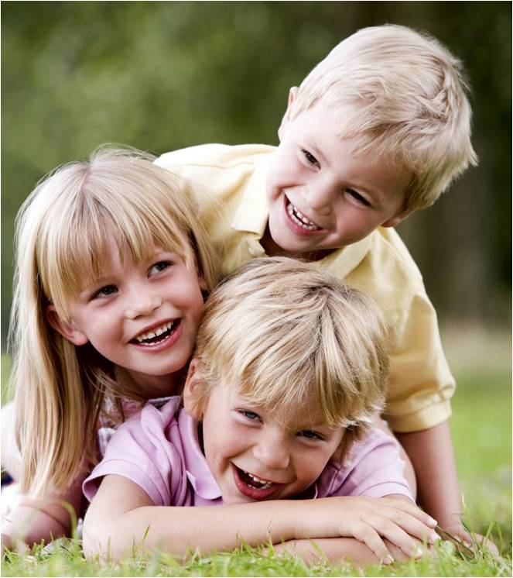
ребёнок проявляет инициативность и самостоятельность в разных видах деятельности – игре, общении, конструировании и др. Способен выбирать себе род занятий, участников совместной деятельности, обнаруживает способность к воплощению разнообразных замыслов

Slide 9
ребёнок уверен в своих силах, открыт внешнему миру, положительно относится к себе и к другим, обладает чувством собственного достоинства. Активно взаимодействует со сверстниками и взрослыми, участвует в совместных играх. Способен договариваться, учитывать интересы и чувства других, сопереживать неудачам и радоваться успехам других, стараться разрешать конфликты;

Slide 10
ребёнок обладает развитым воображением, которое реализуется в разных видах деятельности. Способность ребёнка к фантазии, воображению, творчеству интенсивно развивается и проявляется в игре. Ребёнок владеет разными формами и видами игры. Умеет подчиняться разным правилам и социальным нормам, различать условную и реальную ситуации, в том числе игровую и учебную;

Slide 11
Достаточно хорошо владеет устной речью, может выражать свои мысли и желания, строит речевые высказывания в ситуации общения, может выделять звуки в словах, у ребёнка складываются предпосылки грамотности

Slide 12
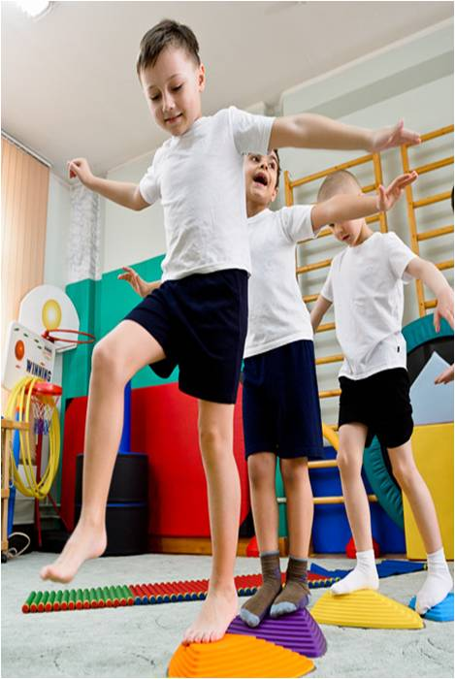
У ребёнка развита крупная и мелкая моторика; он подвижен, вынослив, владеет основными движениями, может контролировать свои движения и управлять ими

Slide 13
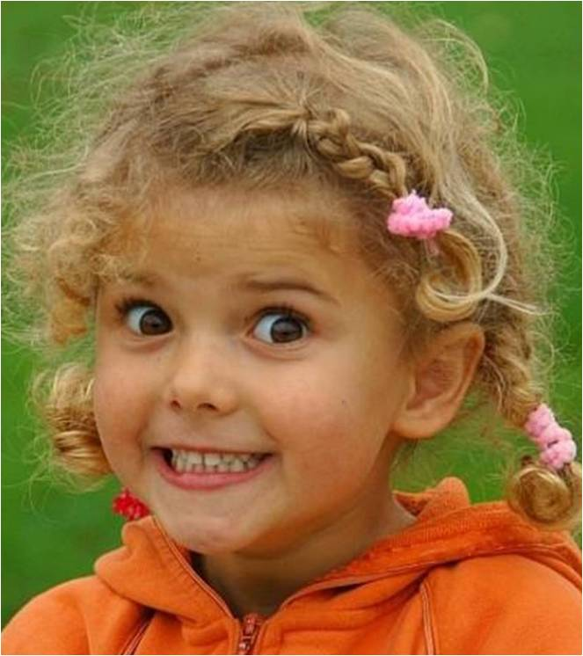
Способен к волевым усилиям, может следовать социальным нормам поведения и правилам в разных видах деятельности, во взаимоотношениях со взрослыми и сверстниками, может соблюдать правила безопасного поведения и личной гигиены

Slide 14
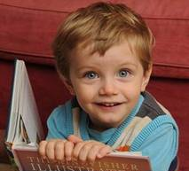
Ребёнок проявляет любознательность
задаёт вопросы
интересуется причинно-следственными связями
пытается самостоятельно придумывать объяснения явлениям природы и поступкам людей
склонен наблюдать, экспериментировать
обладает начальными знаниями о себе, о природном и социальном мире, в котором он живёт
знаком с произведениями детской литературы
обладает элементарными представлениями из области живой природы, естествознания, математики, истории и т. п.
способен к принятию собственных решений, опираясь на свои знания и умения в различных видах деятельности

Slide 15
Спасибо за внимание

